Slide 1

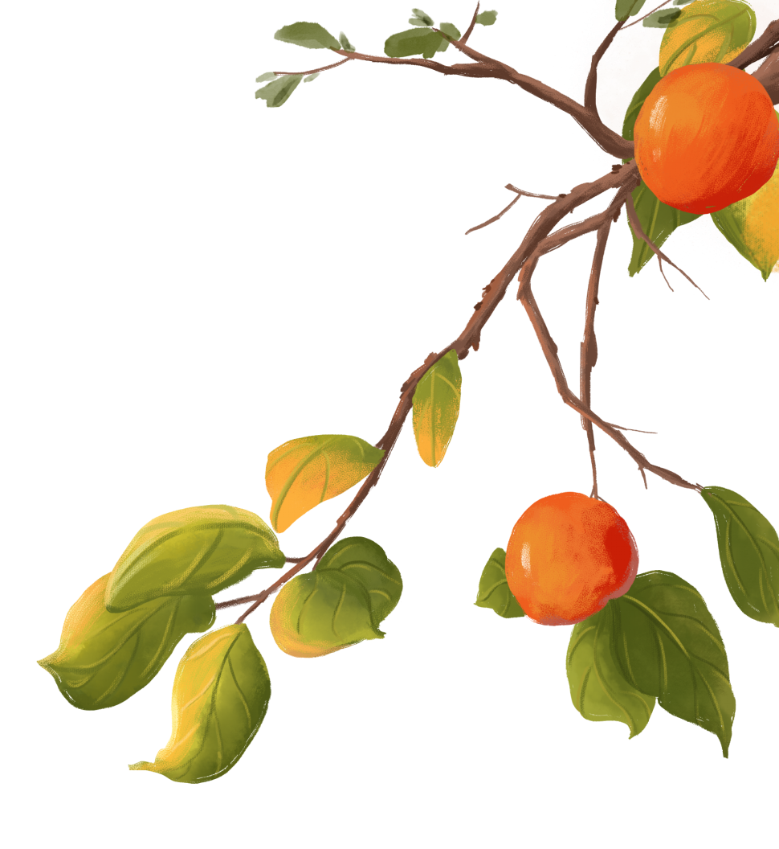

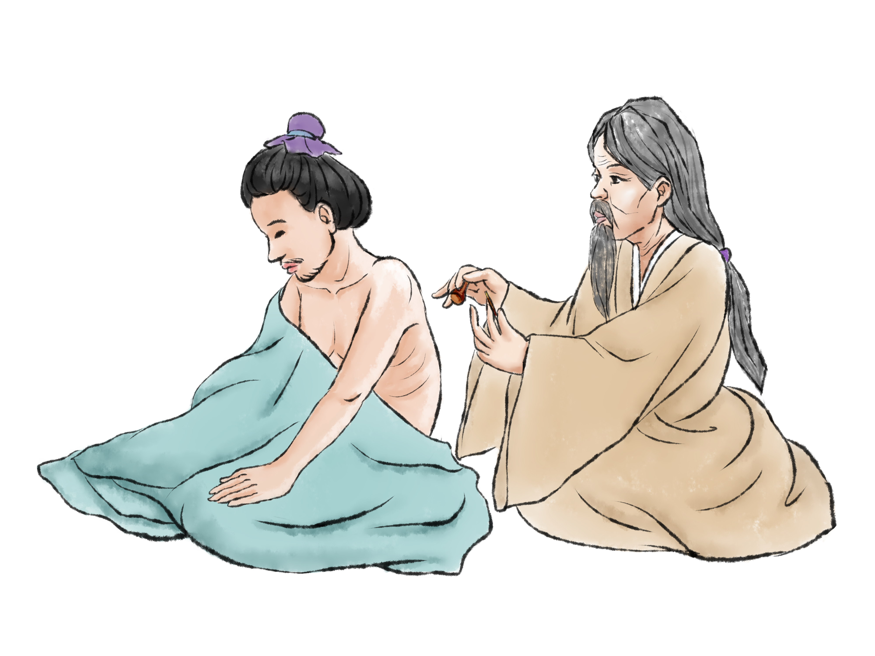

中医九种体质
中医认为，人体有平和、气虚、阳虚、阴虚、痰湿、湿热、血瘀、气郁和特禀九种体质，其与健康和疾病密切相关。

Slide 2




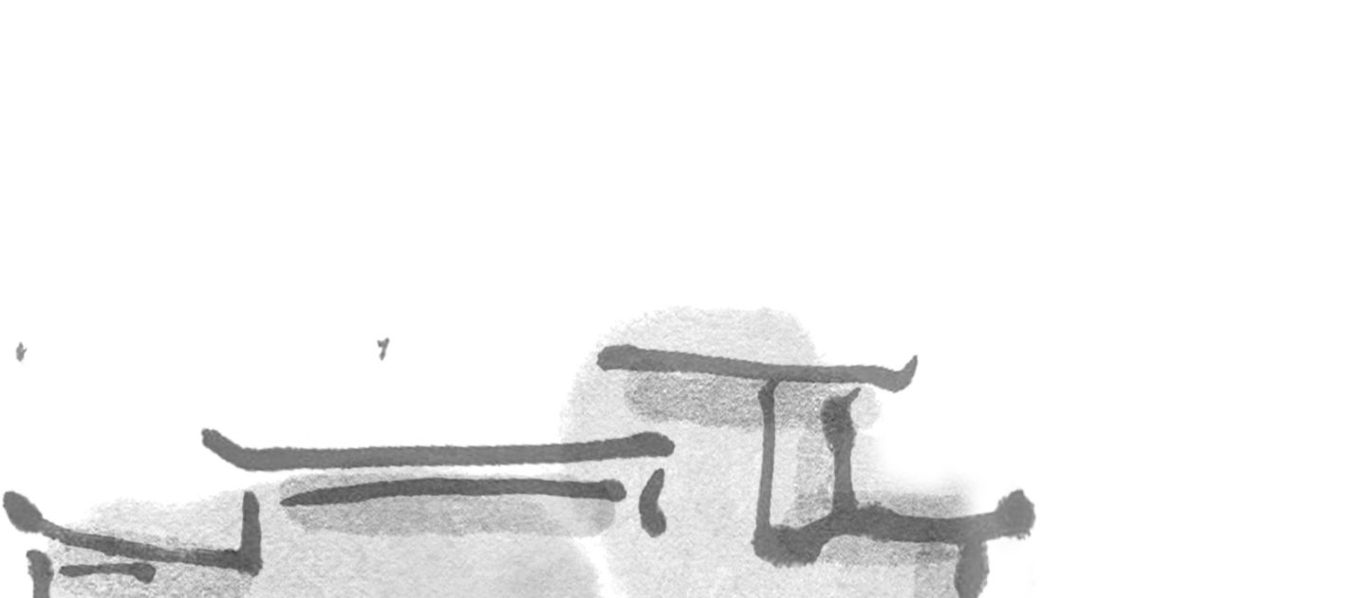
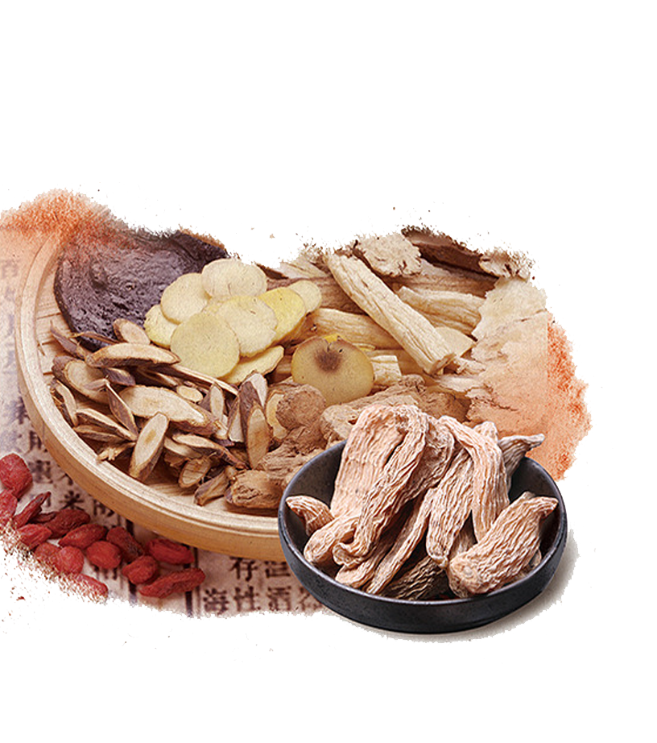
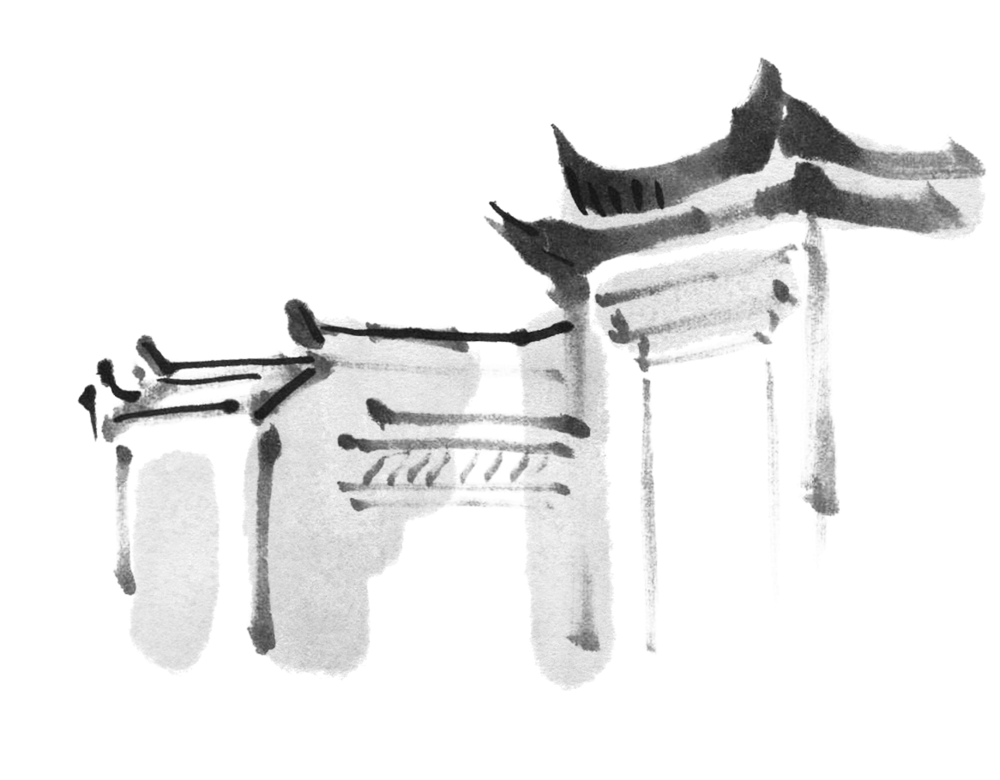
壹
贰
叁
肆
目
录
什么是体质
体质是怎么形成的
判断体质的方法
改善体质的养生建议

Slide 3
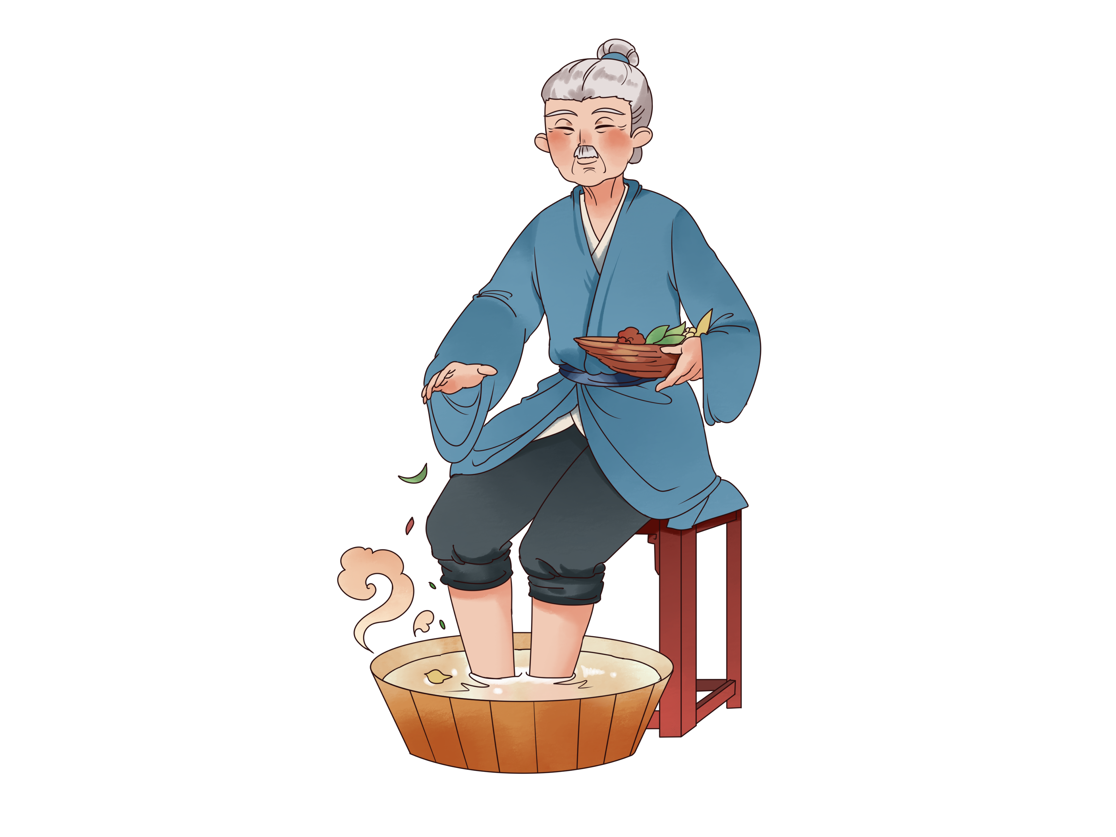
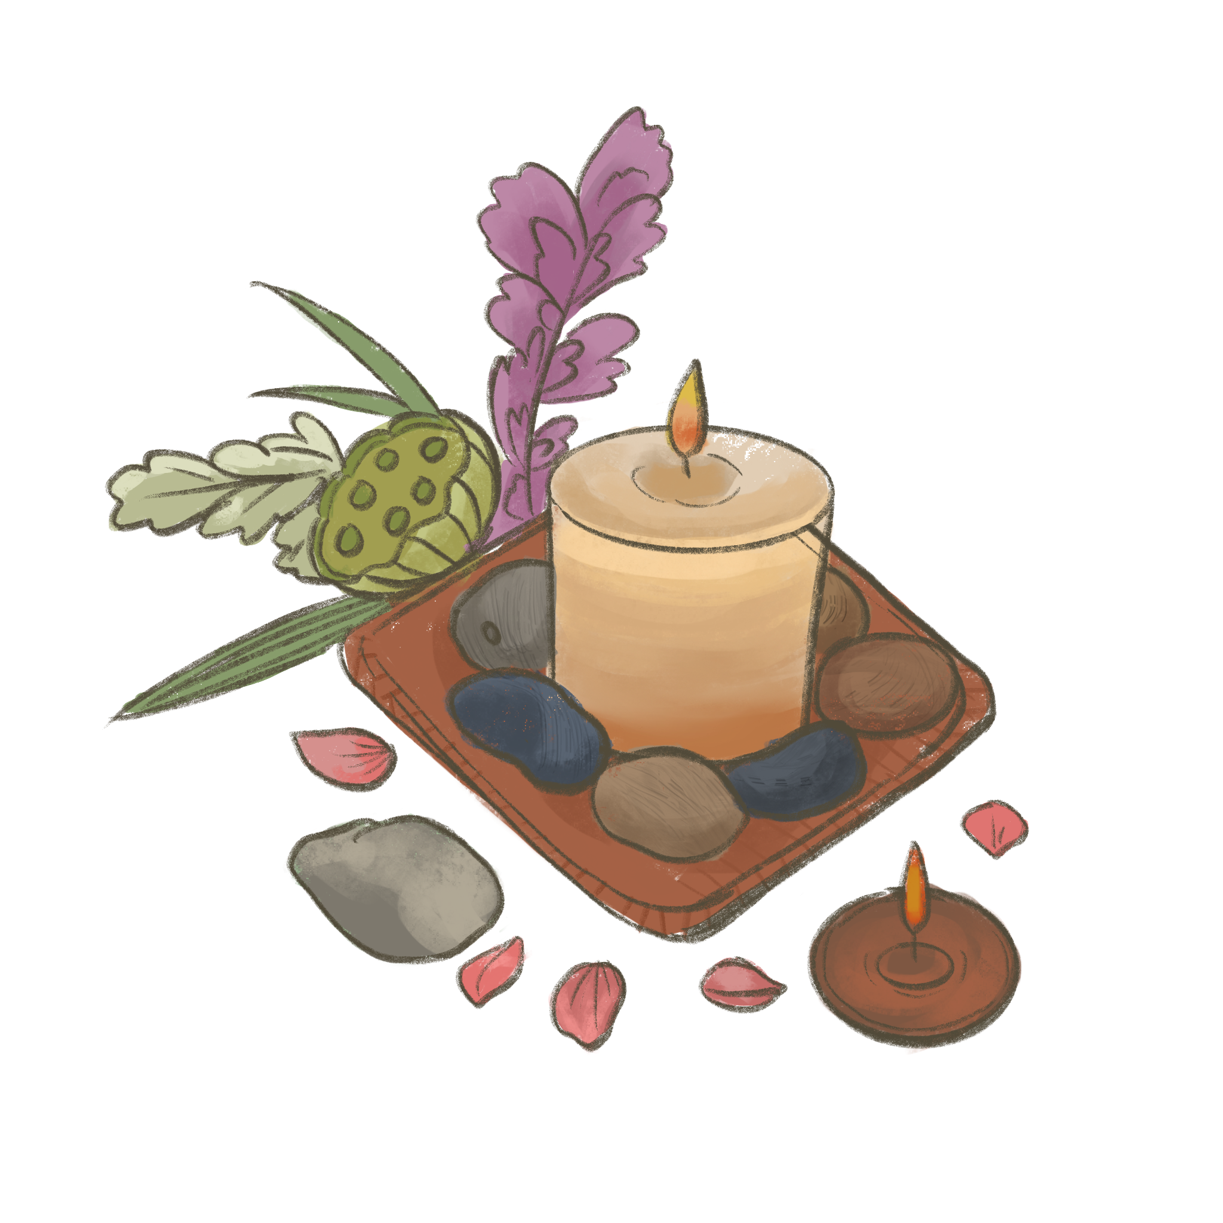
第一章
什么是体质
中医认为，人体有平和、气虚、阳虚、阴虚、痰湿、湿热、血瘀、气郁和特禀九种体质，其与健康和疾病密切相关。

Slide 4
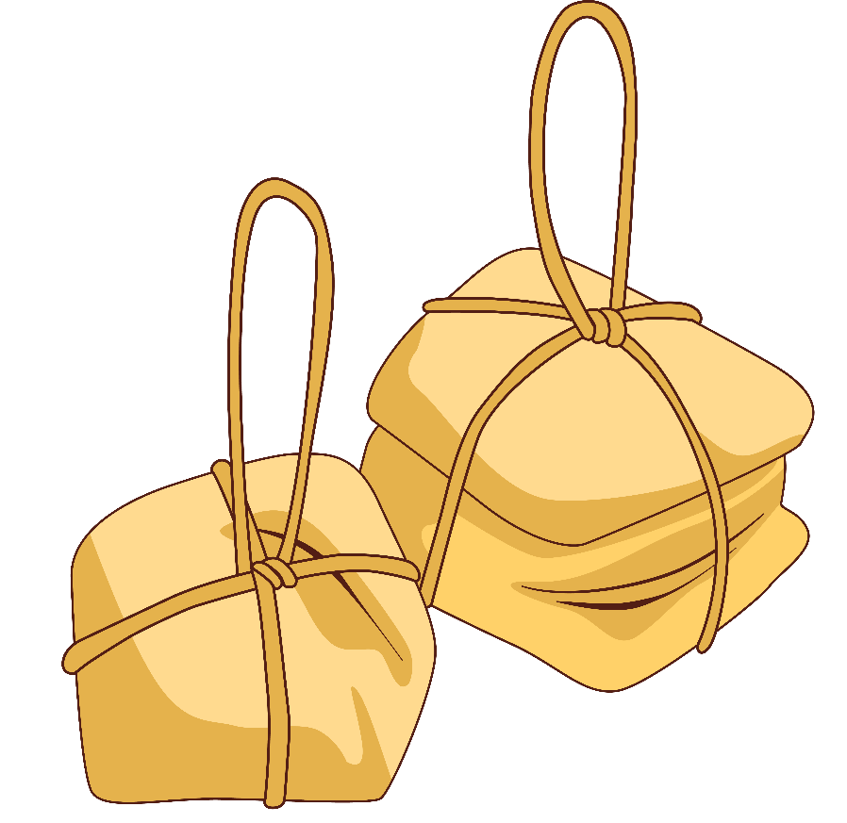
什么是体质
人是天地万物的一部分，而天地在化生万物的过程中，很少会把阴阳五行之气完全均匀的分配到每一个个体。
有人阴偏不足，有人阳偏有余，有人湿气较盛，有人肺气素亏。
凡此种种，每个个体都有着属于自己的一种身体特质，即是体质。
体质的解释
“体质”是在中医理论发展过程中形成的病理生理学概念。查《辞海》无“体质”一词，但对“体”、“质”分别解释为：“体”，指身体，“质”为性质、本质。所谓体质，就是机体因为脏腑、经络、气血、阴阳等的盛衰偏颇而形成的素质特征。

Slide 5
什么是体质
体质是在遗传变异的基础上，人体所表现出来的形态和机能方面相对稳定的特征。具体指：
生理生化功能水平：即机体新陈代谢功能及人体各系统、器官的工作效能。
心理状态：包括本体感知觉能力、个性、人际关系、意志力、判断力等。
02
04
01
03
05
身体形态发育水平：体型、身体姿态、营养状况等。
身体素质和运动能力：即身体在生活、劳动和运动中所表现出来的力量、速度、耐力、灵敏、柔韧等身体素质以及走、跑、跳跃、投掷、攀登、爬越、悬垂、支撑等运动能力。
适应能力：对外界环境以及抗寒耐暑的能力，对疾病的抵抗能力。

Slide 6
什么是体质
中医体质是指人体以先天禀赋为基础，在后天的生长发育和衰老过程中所形成的结构、功能和代谢上的个体特殊性。
中国人可分为9种基本体质类型，即平和质、气虚质、阳虚质、阴虚质、痰湿质、湿热质、血瘀质、气郁质和特禀质。
体质的分类
在所有的体质类型中，阴阳平和的体质是最为理想的，但在人群中出现的机会非常少。大部分人，或此有余，或彼不足，体质中都存在着某种“偏”性。

Slide 7
第二章
体质是怎样形成的
中医认为，人体有平和、气虚、阳虚、阴虚、痰湿、湿热、血瘀、气郁和特禀九种体质，其与健康和疾病密切相关。

Slide 8
体质是怎样形成的
中医学所说的先天因素，既包括父母双方所赋予的遗传性，又包括子代在母体内发育过程中的营养状态，以及母体在此期间所给予的种种影响。
同时，父方的元气盛衰、营养状况、生活方式、精神因素等都直接影响着“父精”的质量，从而也会影响到子代禀赋的强弱。但是，先天因素、遗传性状只对体质的发展提供了可能性，而体质强弱的现实性，则有赖于后天环境、营养和身体锻炼等。
1、先天因素在体质形成过程中，先天因素起着决定性的作用。
体质的形成是机体内外环境多种复杂因素共同作用的结果，主要关系到先天因素和后天因素两个方面，并与性别、年龄、地理等因素有关。

Slide 9
体质是怎样形成的
2。后天因素人的体质在一生中并非是一成不变的，而是在后天各种因素的影响下变化着的。
良好的生活环境，合理的饮食、起居，稳定的心理情绪，可以增强体质，促进身心健康。
反之则会使体质衰弱，甚至导致疾病。
随着人类物质生活及文化生活的不断改善，人们对于健康与长寿的要求变得日益迫切。
因此，如何增强体质越来越成为人们关心的课题。改善后天体质形成的条件，可以弥补先天禀赋之不足，从而达到以后天养先天，使弱者变强而强者更强的目的。
1
3
体质是由先天因素决定的，通常很难完全改变。

Slide 10
体质是怎样形成的
由于人的体质不同，其对营养物质的新陈代谢功能也不一样。因此，科学、合理的饮食营养应包含必需和适当两层含义。长期营养不良或低下，或营养不当，以及偏食、偏嗜等都会使体内某些成分发生变化，从而影响体质，乃至于引起疾病。
《黄帝内经》中曾多次谈到饮食偏嗜对机体的危害。诸如“肥者令人内热，甘者令人中满”“膏粱之变，足生大丁”，以及五味偏嗜会引起人体脏气偏盛偏衰而产生病变等。
合理的膳食结构，科学的饮食习惯，保持适当的营养水平，对维护和增强体质有很大影响。
3. 饮食营养是决定体质强弱的重要因素。

Slide 11
第三章
判断体质的方法
中医认为，人体有平和、气虚、阳虚、阴虚、痰湿、湿热、血瘀、气郁和特禀九种体质，其与健康和疾病密切相关。

Slide 12
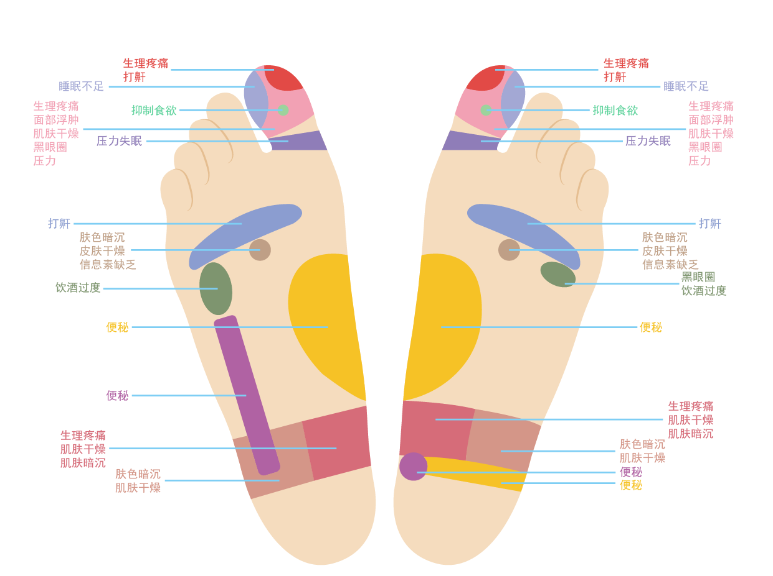
判断体质的方法
气虚体质：
01
属虚的体质，面白少华，气短懒言，易出汗，食少，易疲乏，舌淡红，舌体胖大，脉虚缓。
02
易感冒，病后迁延不愈，内脏易下垂，不耐受风邪、寒邪、暑邪。

Slide 13
判断体质的方法
平和体质：
平和体质是正常体质，这类人体形匀称健壮，面色、肤色润泽，头发稠密有光泽，目光有神，唇色红润，不易疲劳，精力充沛，睡眠、食欲好，大小便正常，性格随和开朗，患病少。
阳虚体质：
属虚寒体质。四肢多不温，怕凉喜暖，神疲，喜吃热食，睡眠偏多，便溏，尿清长，舌体胖嫩边有齿痕，苔润，脉沉迟而弱。得病多从寒化，宜患痰饮、肿胀、泄泻，等证，易感寒邪，易被湿困。耐夏不耐冬。
01
02
阴虚体质：
属虚热体质，形体多消瘦，心烦颧红，手足心热，午后尤甚，口燥咽干，目干涩，眩晕耳鸣，睡眠差，便干燥，舌红苔少而干，脉细数。宜患阴亏燥热的病变，怕燥热之邪，耐冬不耐夏。
03

Slide 14
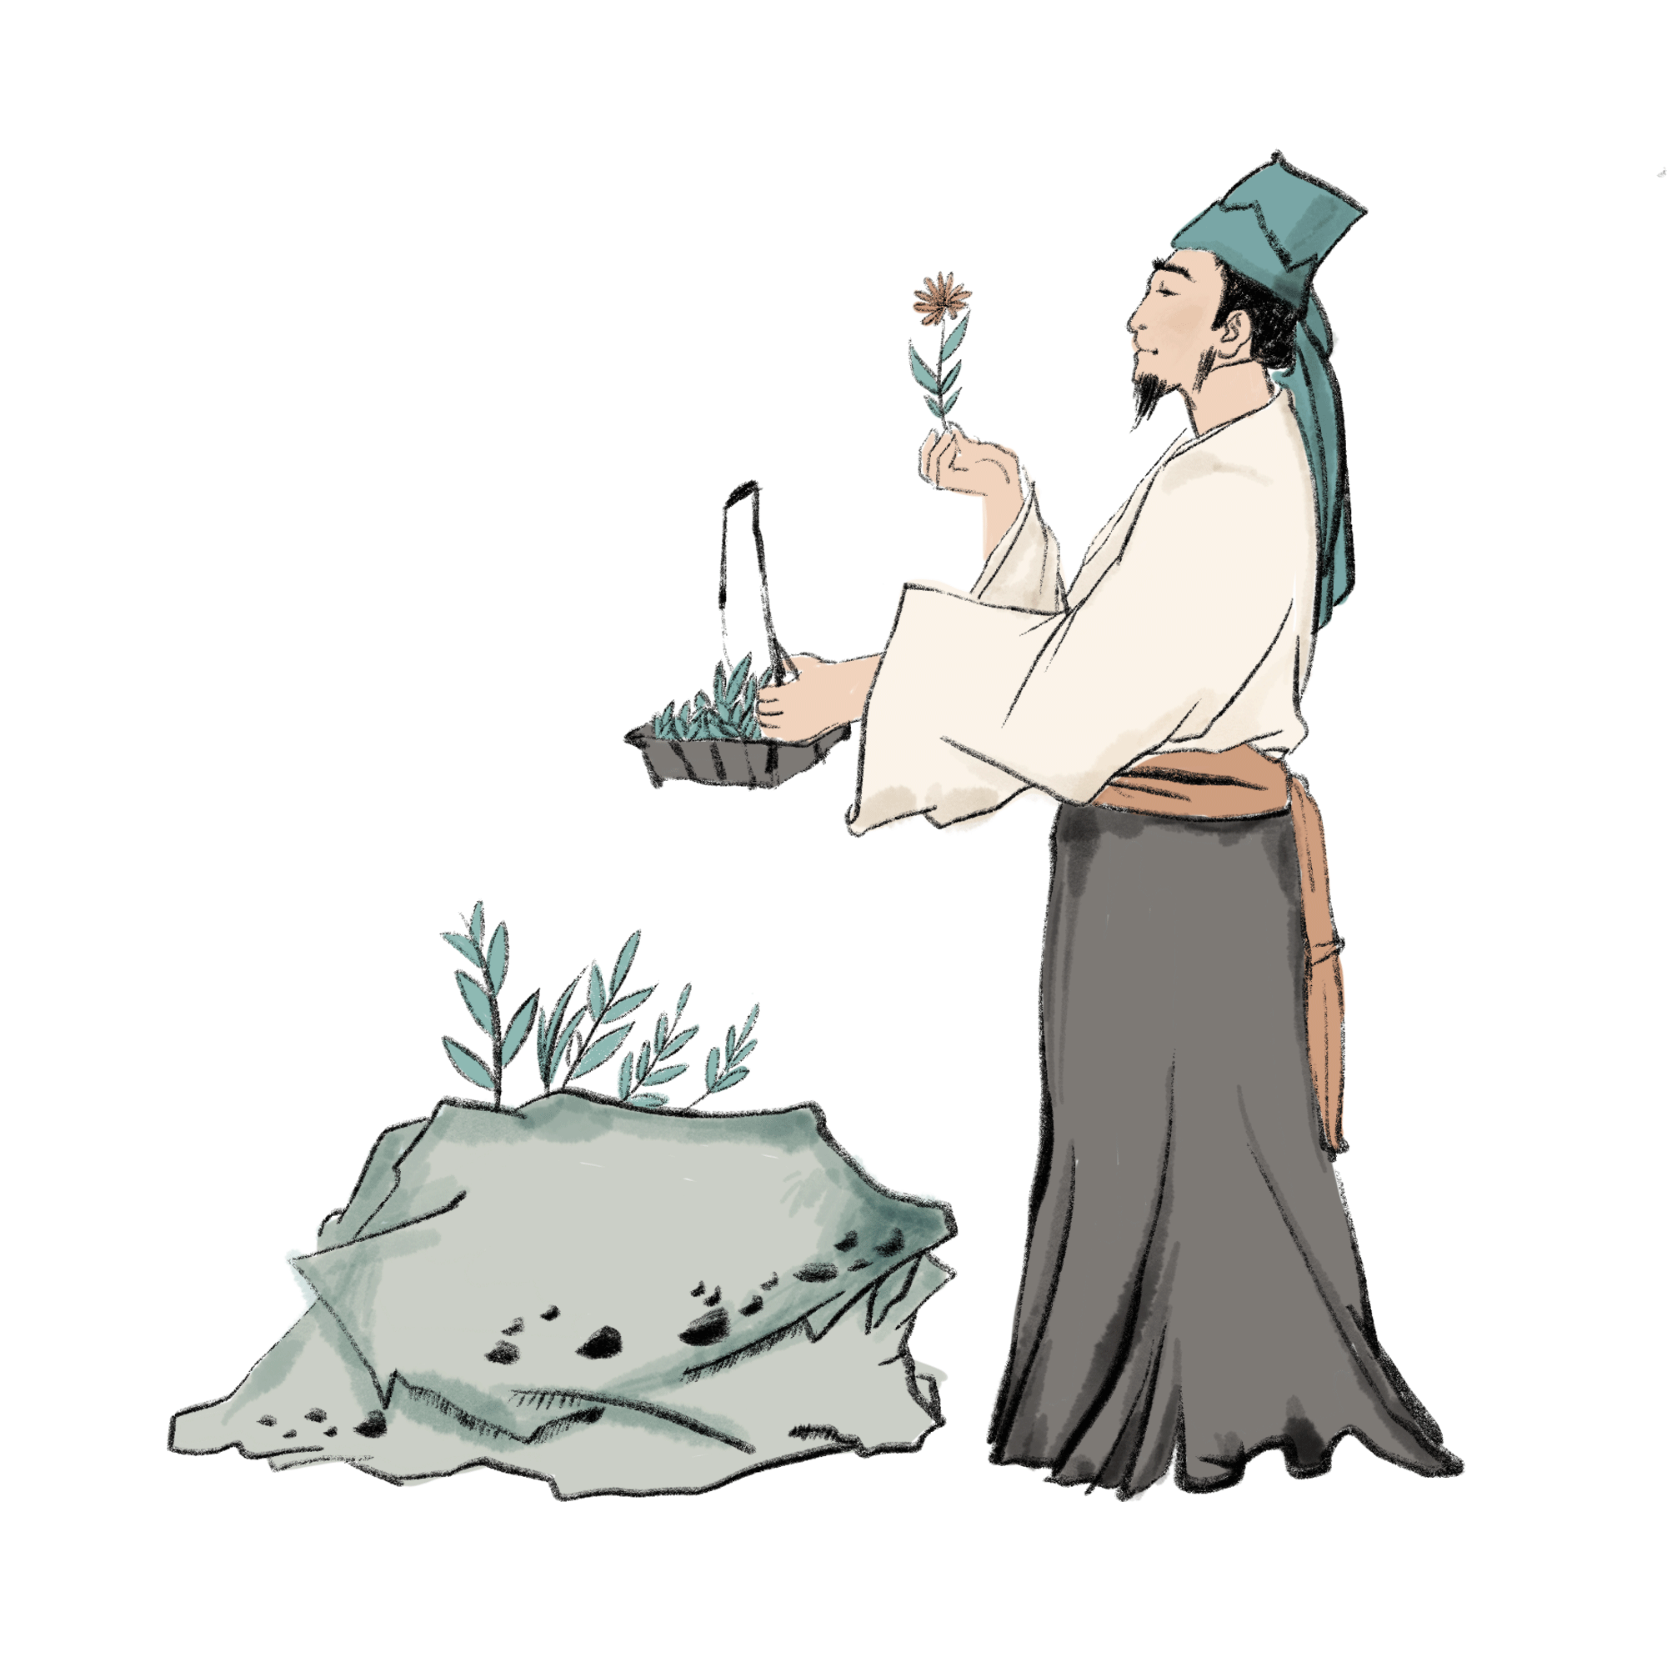
判断体质的方法
气郁体质的人，体形偏瘦，常感闷闷不乐、情绪低沉，容易紧张、焦虑不安，多愁善感，感情脆弱，容易感到害怕或容易受到惊吓，常感到乳房及两胁部胀痛，常有胸闷的感觉，经常无缘无故地叹气，咽喉部经常有堵塞感或异物感，容易失眠。
气郁体质
神情抑郁、忧虑脆弱。患病倾向有失眠、抑郁症、神经官能症、乳腺增生等。

Slide 15
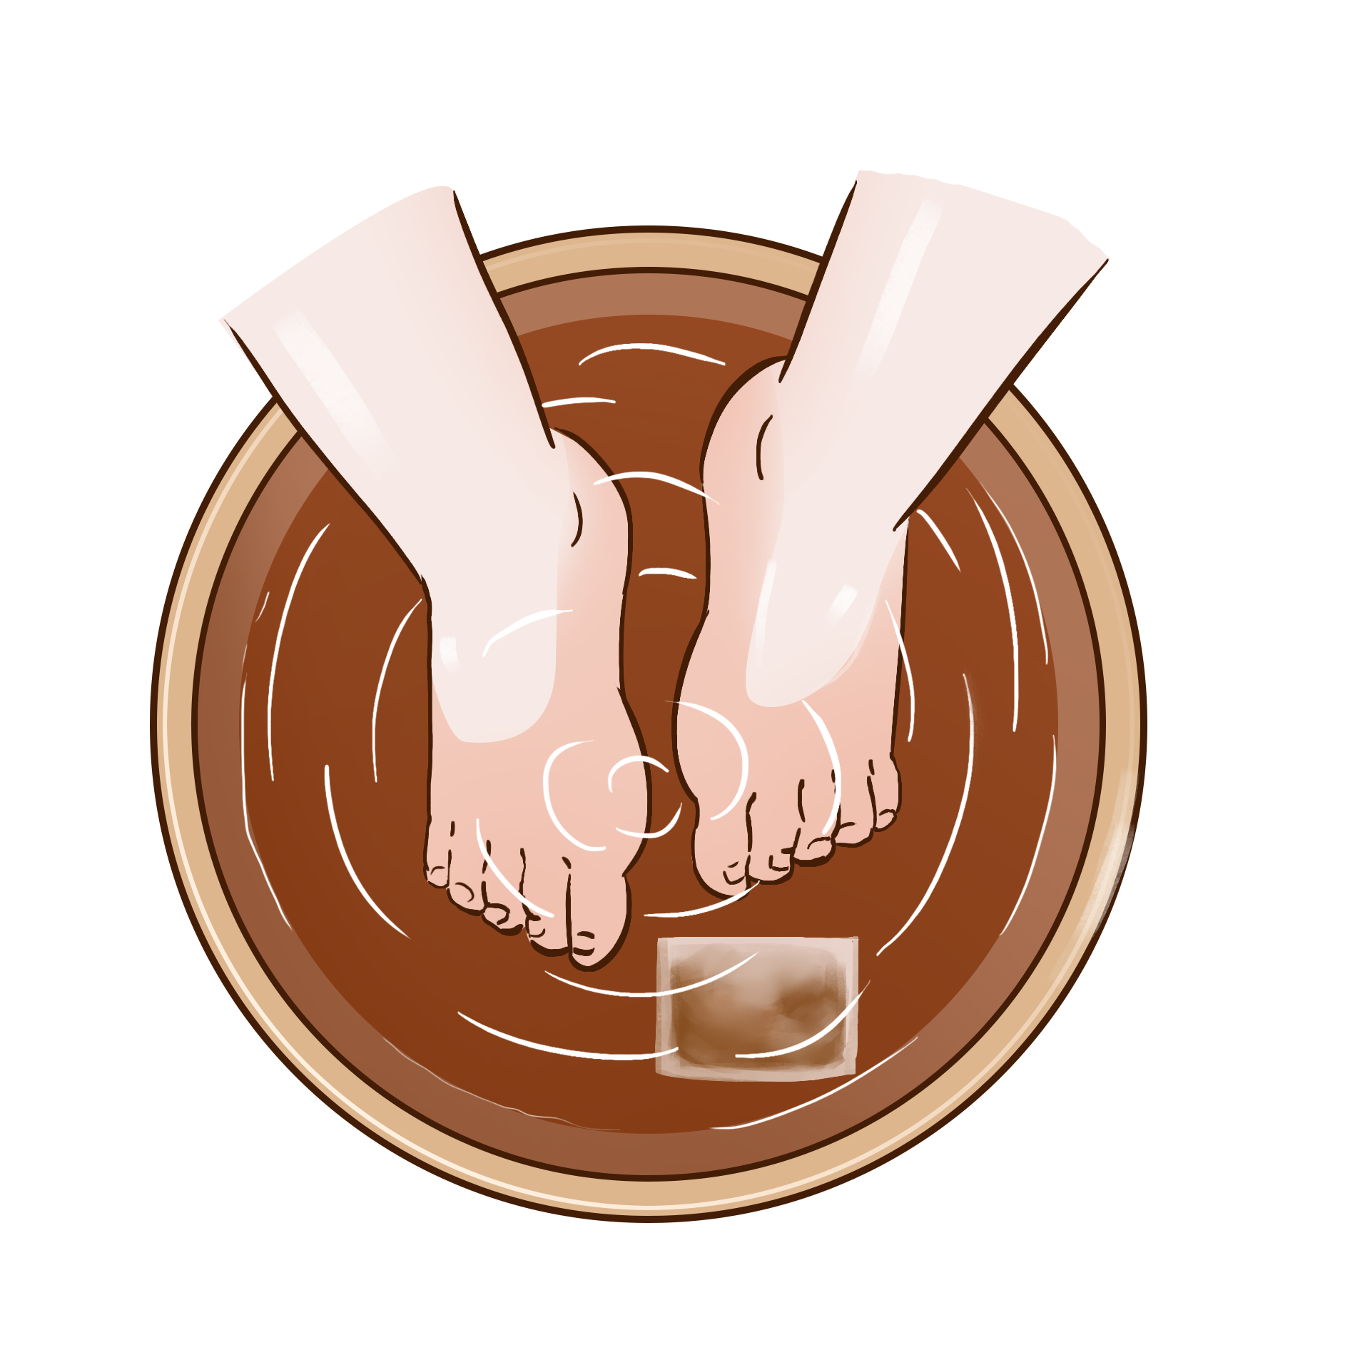
判断体质的方法
湿热体质
湿热体质的人，面部和鼻尖总是油光发亮，脸上容易生粉刺，皮肤容易瘙痒。常感到口苦、口臭或嘴里有异味，大便粘滞不爽，小便有发热感，尿色发黄，女性常带下色黄，男性阴囊总是潮湿多汗。患病倾向是疮疖、黄疸等病。
血瘀体质
血瘀体质的人，面色偏暗，嘴唇颜色偏暗，舌下的静脉瘀紫。皮肤比较粗糙，有时在不知不觉中会出现皮肤淤青。眼睛里的红血丝很多，刷牙是牙龈容易出血。容易烦躁、健忘、性情急躁。

Slide 16
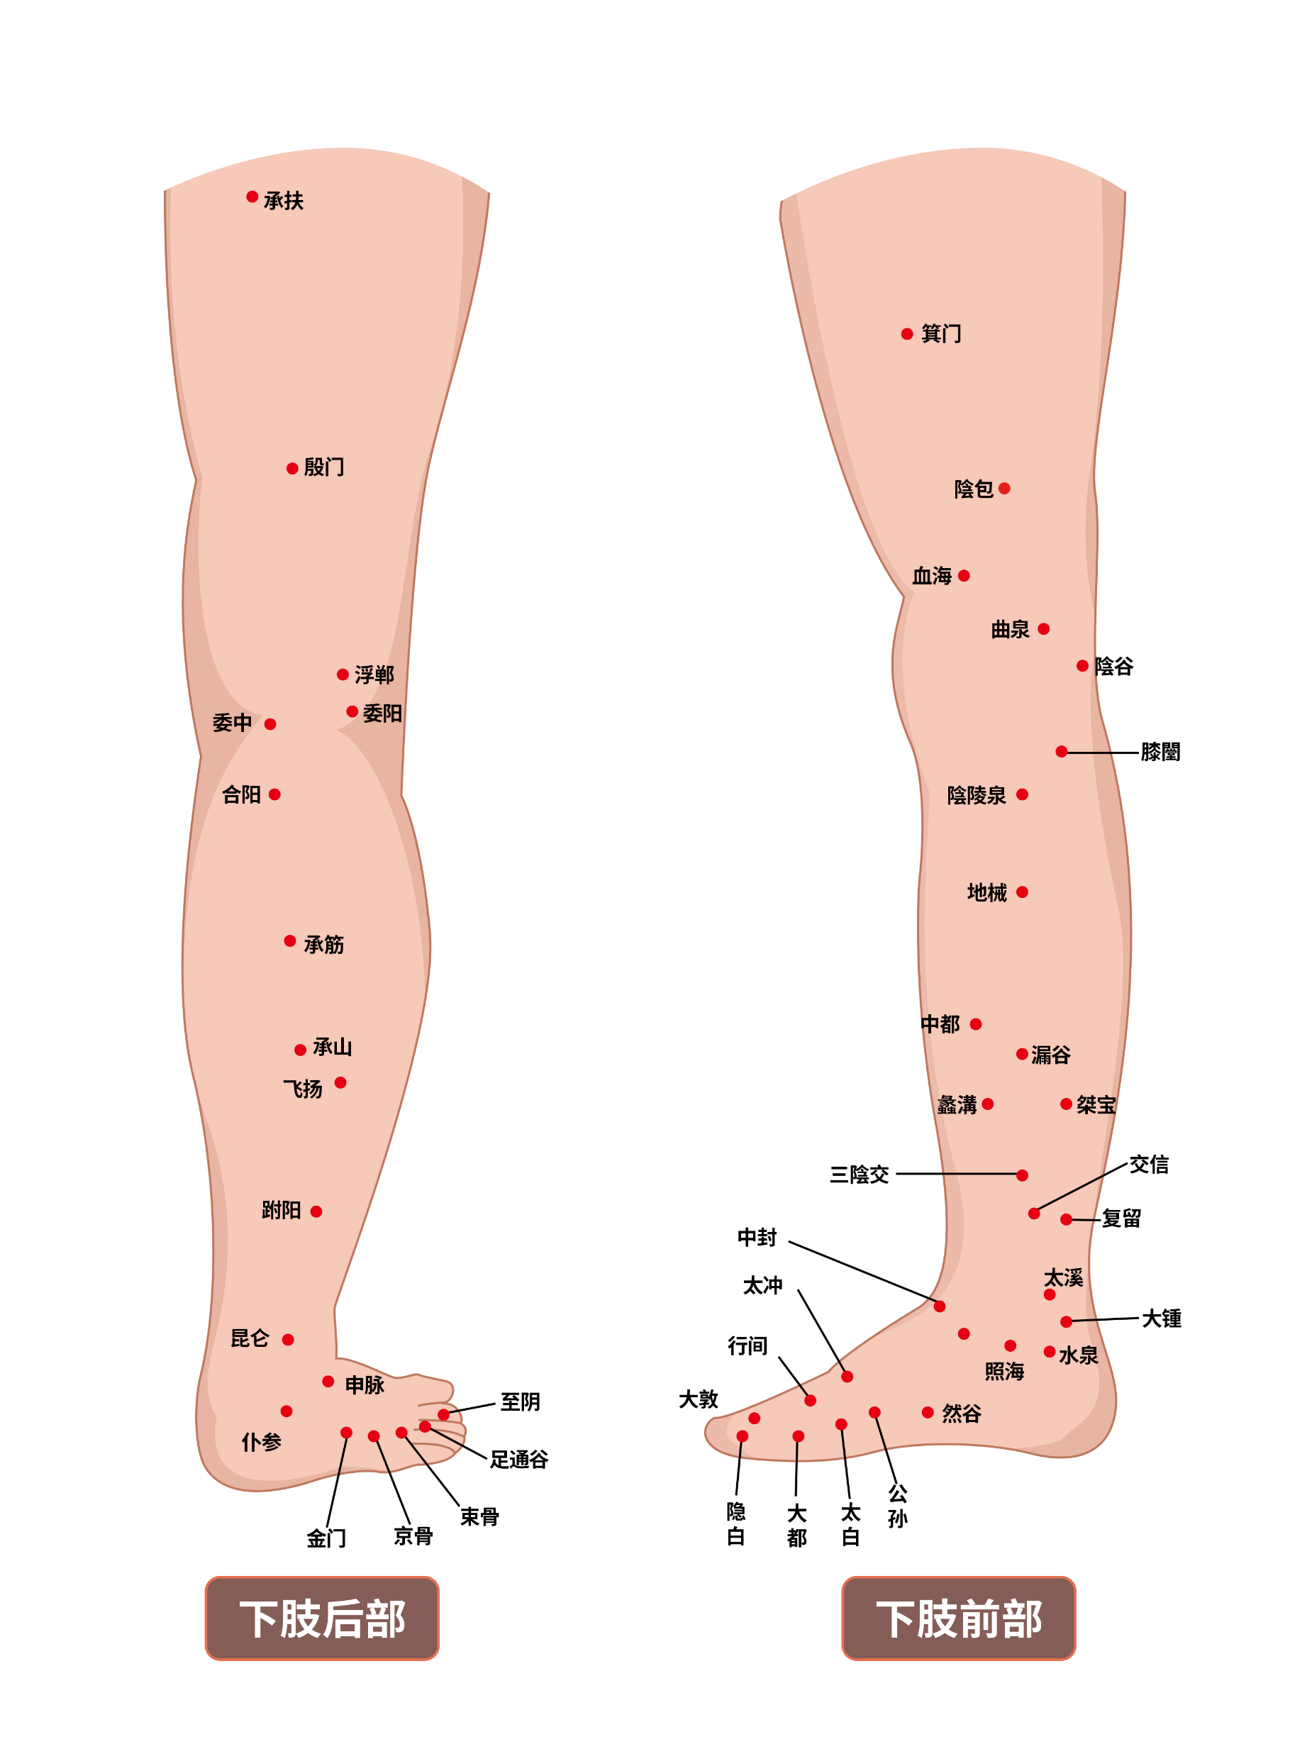
判断体质的方法
特禀体质
特禀体质是一类特殊体质特殊的人群。有的即使不感冒也经常鼻塞、打喷嚏、流鼻涕，容易患哮喘。
痰湿体质
痰湿体质的人，体形肥胖，腹部肥满而松软。容易出汗。经常感觉导肢体酸困沉重、不轻松。
经常感觉脸上一层油，嘴里常有黏黏的或甜腻的感觉，嗓子老有痰，舌苔较厚，性格比较温和，舌苔厚腻。患病倾向，易患消渴、中风、胸痹等。

Slide 17
第四章
改善体质的养生建议
中医认为，人体有平和、气虚、阳虚、阴虚、痰湿、湿热、血瘀、气郁和特禀九种体质，其与健康和疾病密切相关。

Slide 18
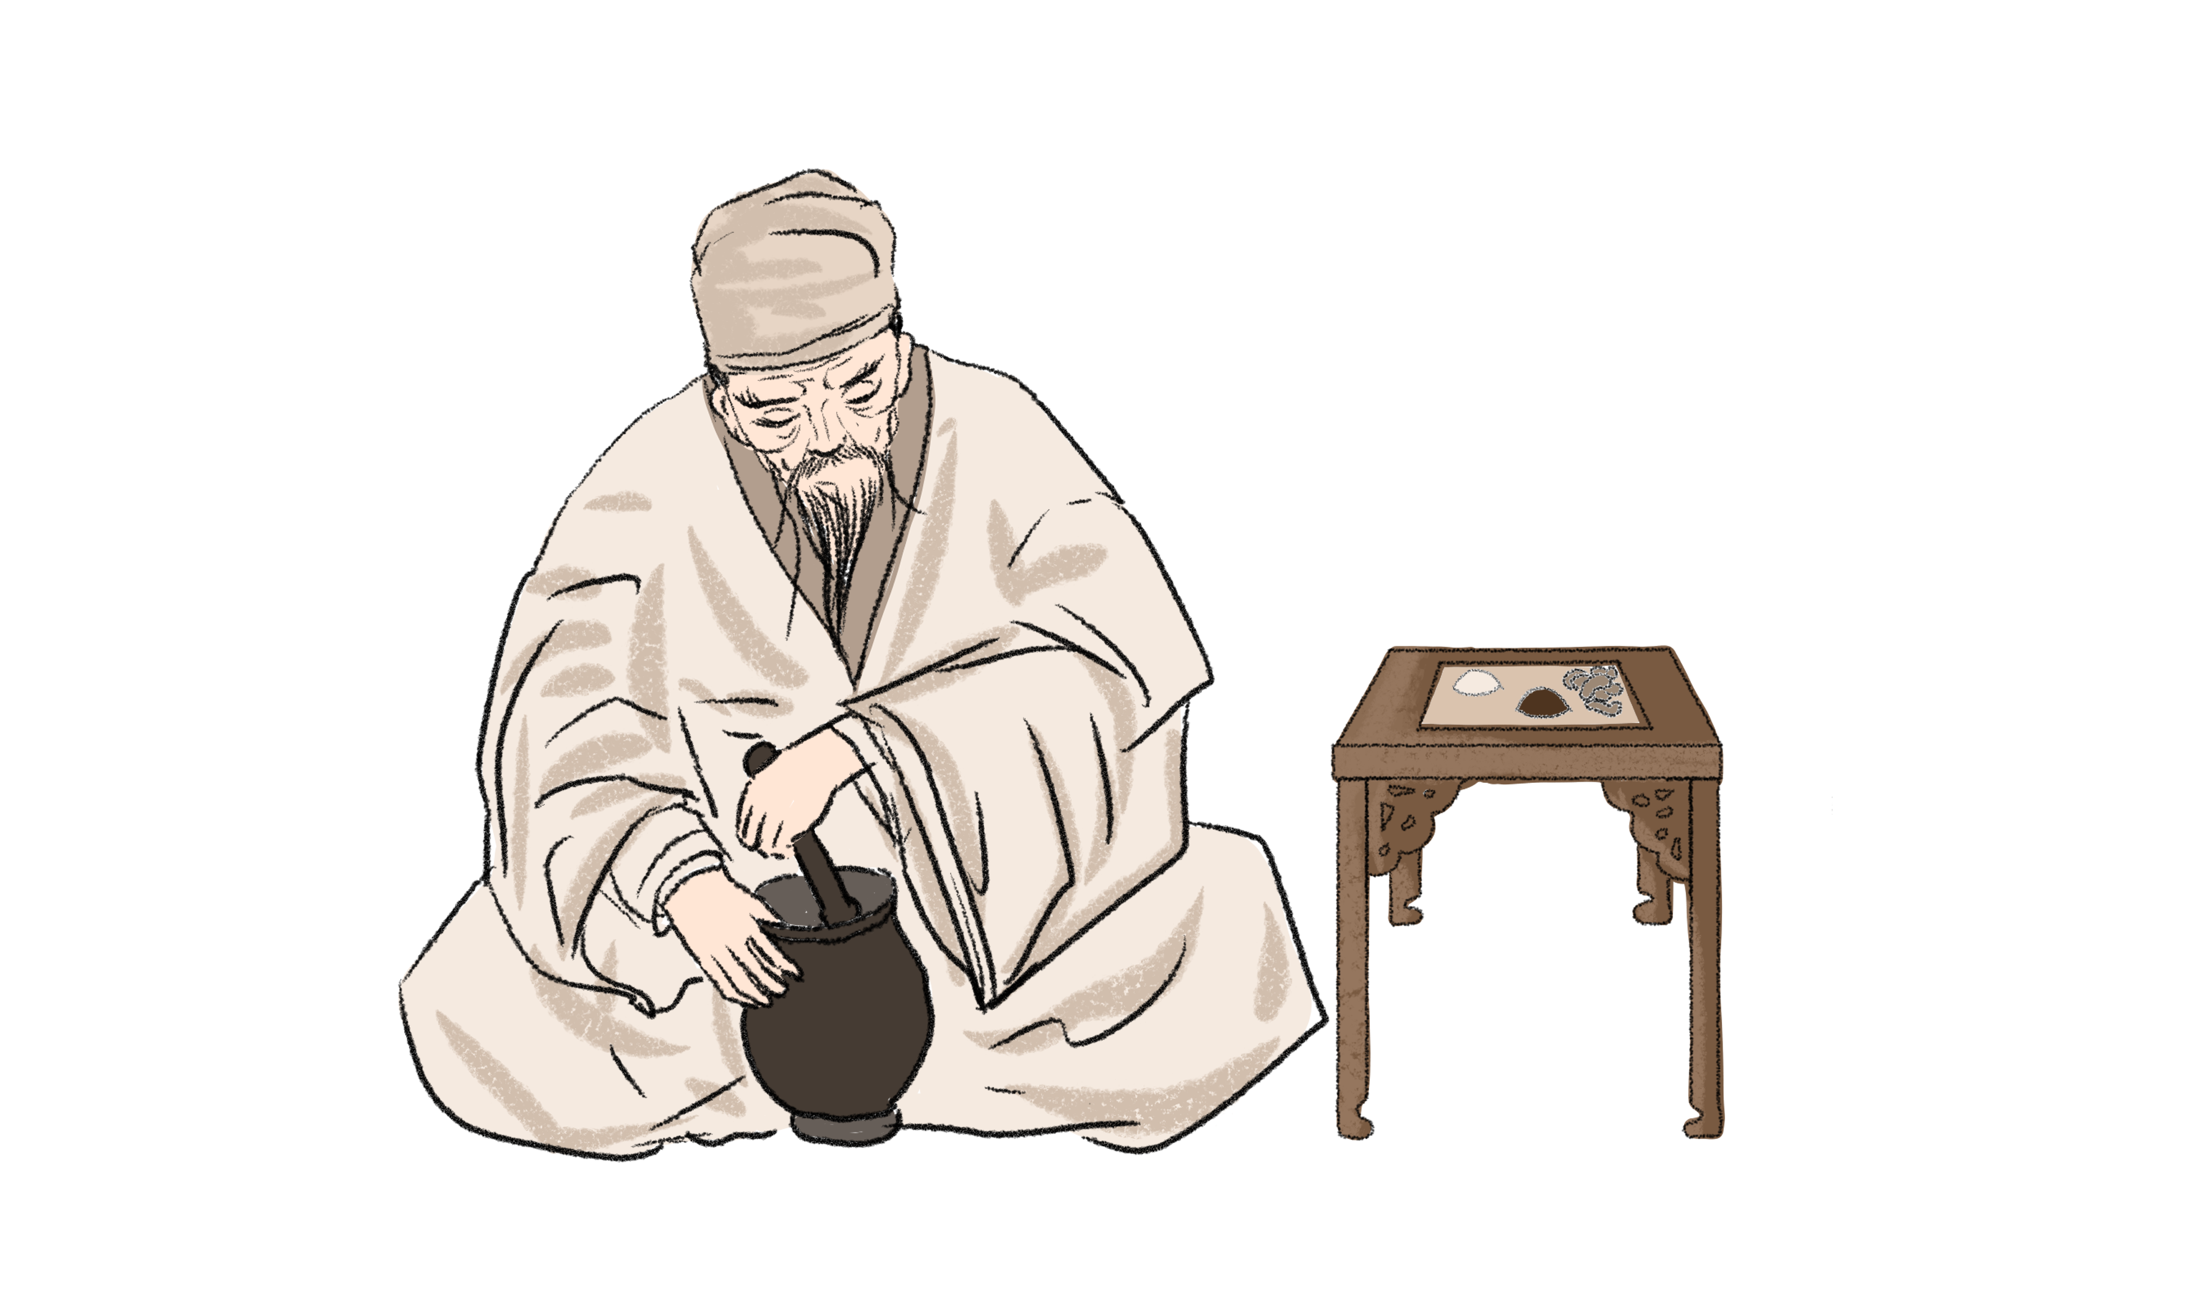
改善体质的养生建议
1. 气虚体质养生建议
宜适当的增加运动量（气属阳，阳主动，动则生阳），但不主张剧烈运动（壮火食气）。
忌冷饮及生硬食物，忌大量饮水（伤阳气），忌鲜牛奶（耗阳气），慎肥甘滋腻（不利脾运）；宜偏清淡饮食，宜牛羊肉，宜山药、大枣。
常备中药
西洋参、黄芪（可以根据下一讲中药部分内容，适量选用1-10克参或芪，开水冲泡，代茶饮用）。
常备中成药
人参健脾丸、补中益气丸（症状明显时，可根据方剂章内容，选用健脾或益气，晚睡前服用）。

Slide 19
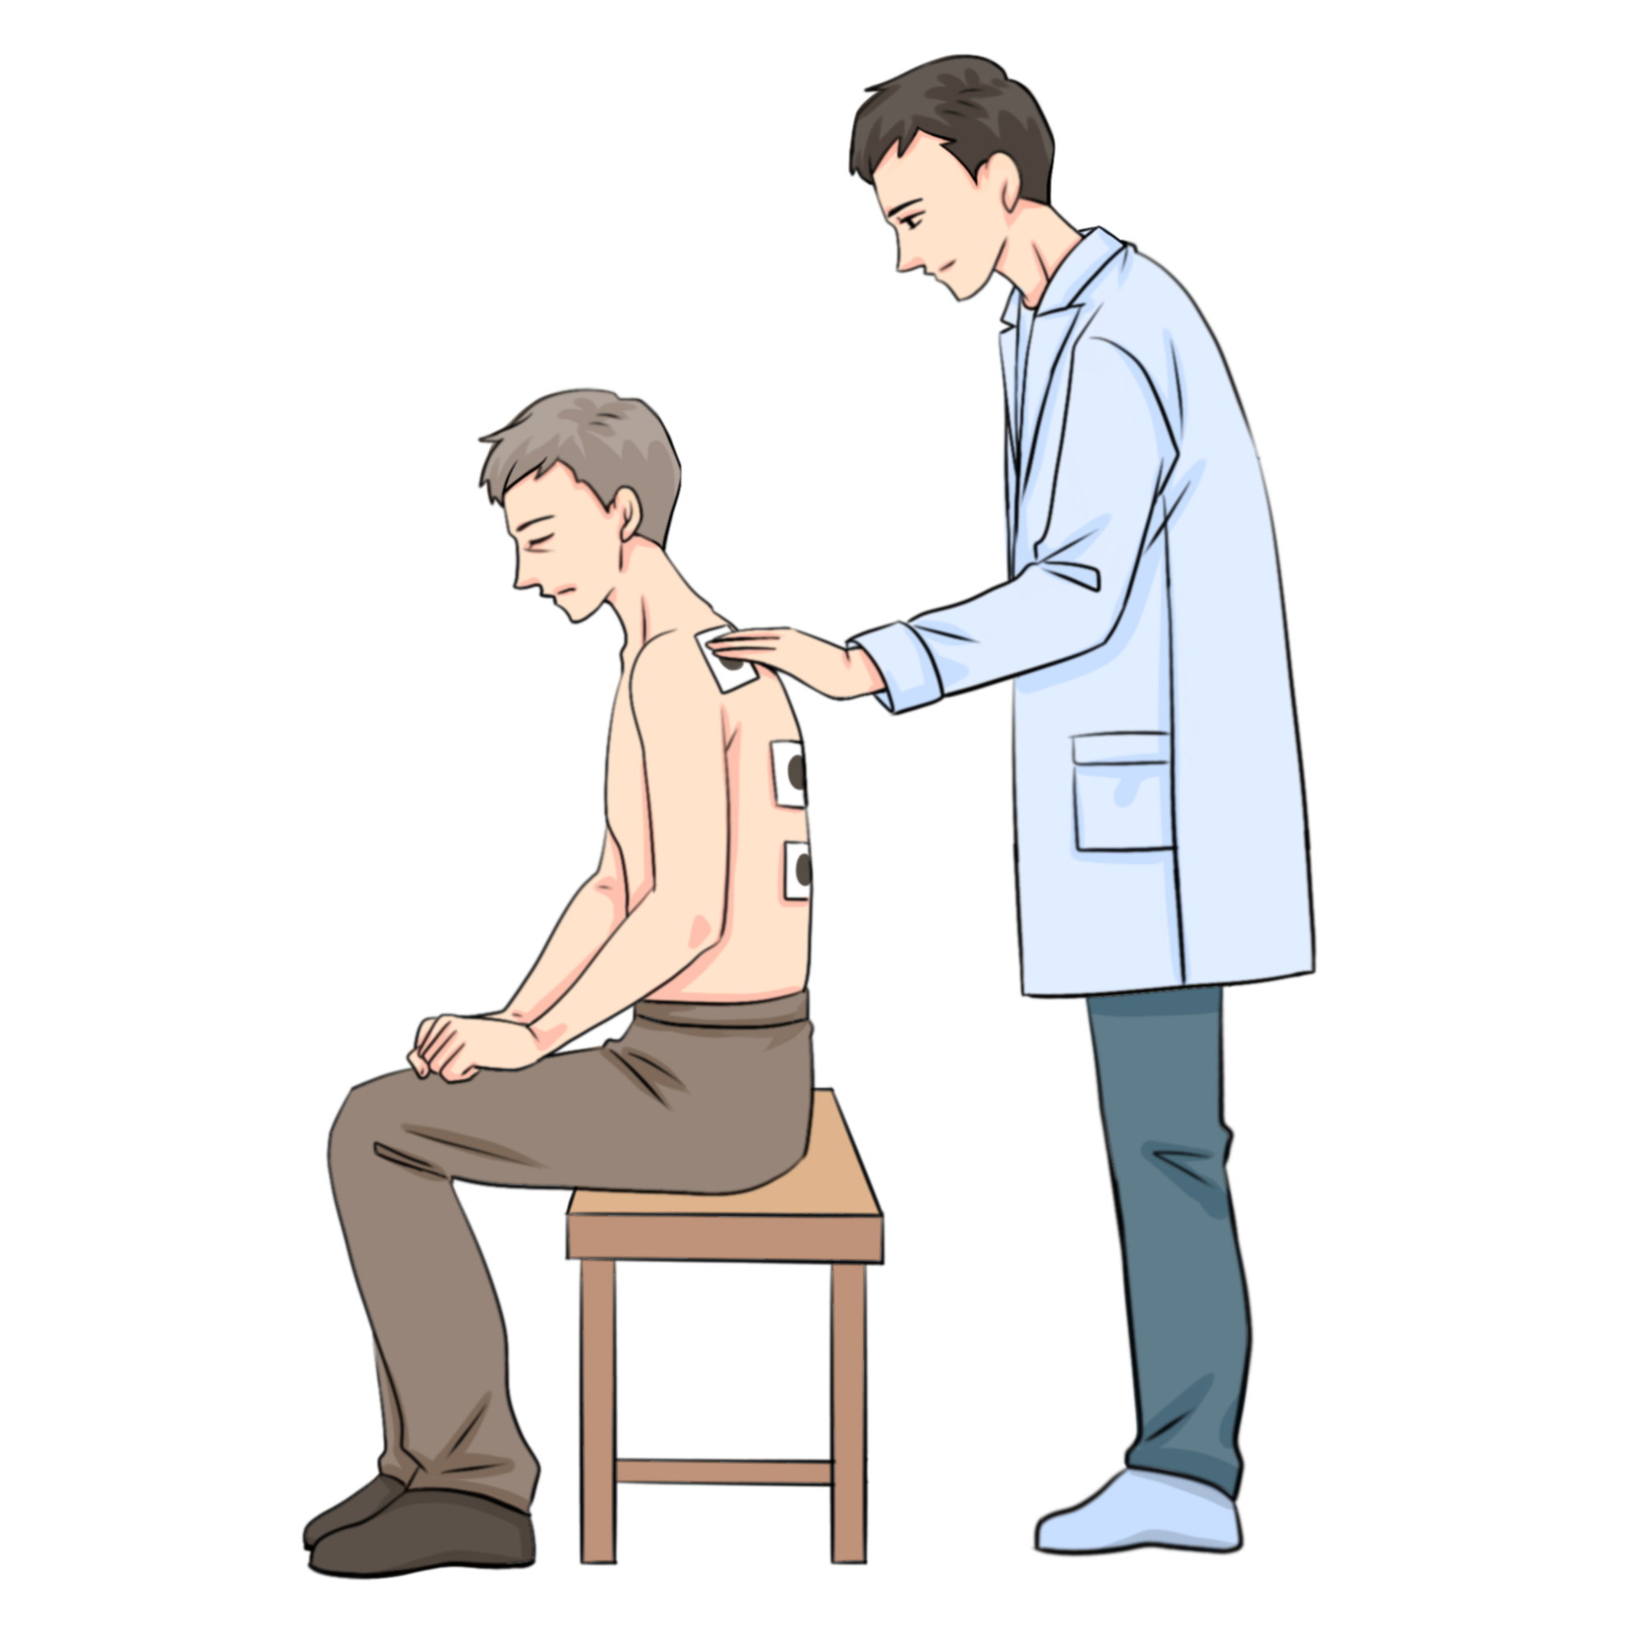
改善体质的养生建议
党参、黄芪、熟地、当归（开水冲泡代茶饮，或煲汤服均可）。
常备中药
01
人参归脾丸（根据症状轻重斟酌用量，晚睡前服）。
常备中成药
02
足阳明经、足太阴经、足少阳经之下肢部分（用法同气虚体质）。
备用经脉
03
2. 气血两虚体质养生建议
随着学习、工作压力的增加，电脑前工作时间的延长，手机逐渐演变为新的人体器官，越来越多学生和上班族的体质倾向于这种类型。其原因多在于思虑伤血，血少气耗。这些朋友需要注意：
适当增加运动。动作以自由舒展为宜，如散步、慢跑，不以量取胜，不追求高强度，避免劳累。
避免过度用眼，保证充足的睡眠时间。
忌冷饮及生硬食物；宜偏清淡饮食、甜食，宜牛羊肉、猪肉、鸡蛋。宜山药、大枣、桂圆。

Slide 20
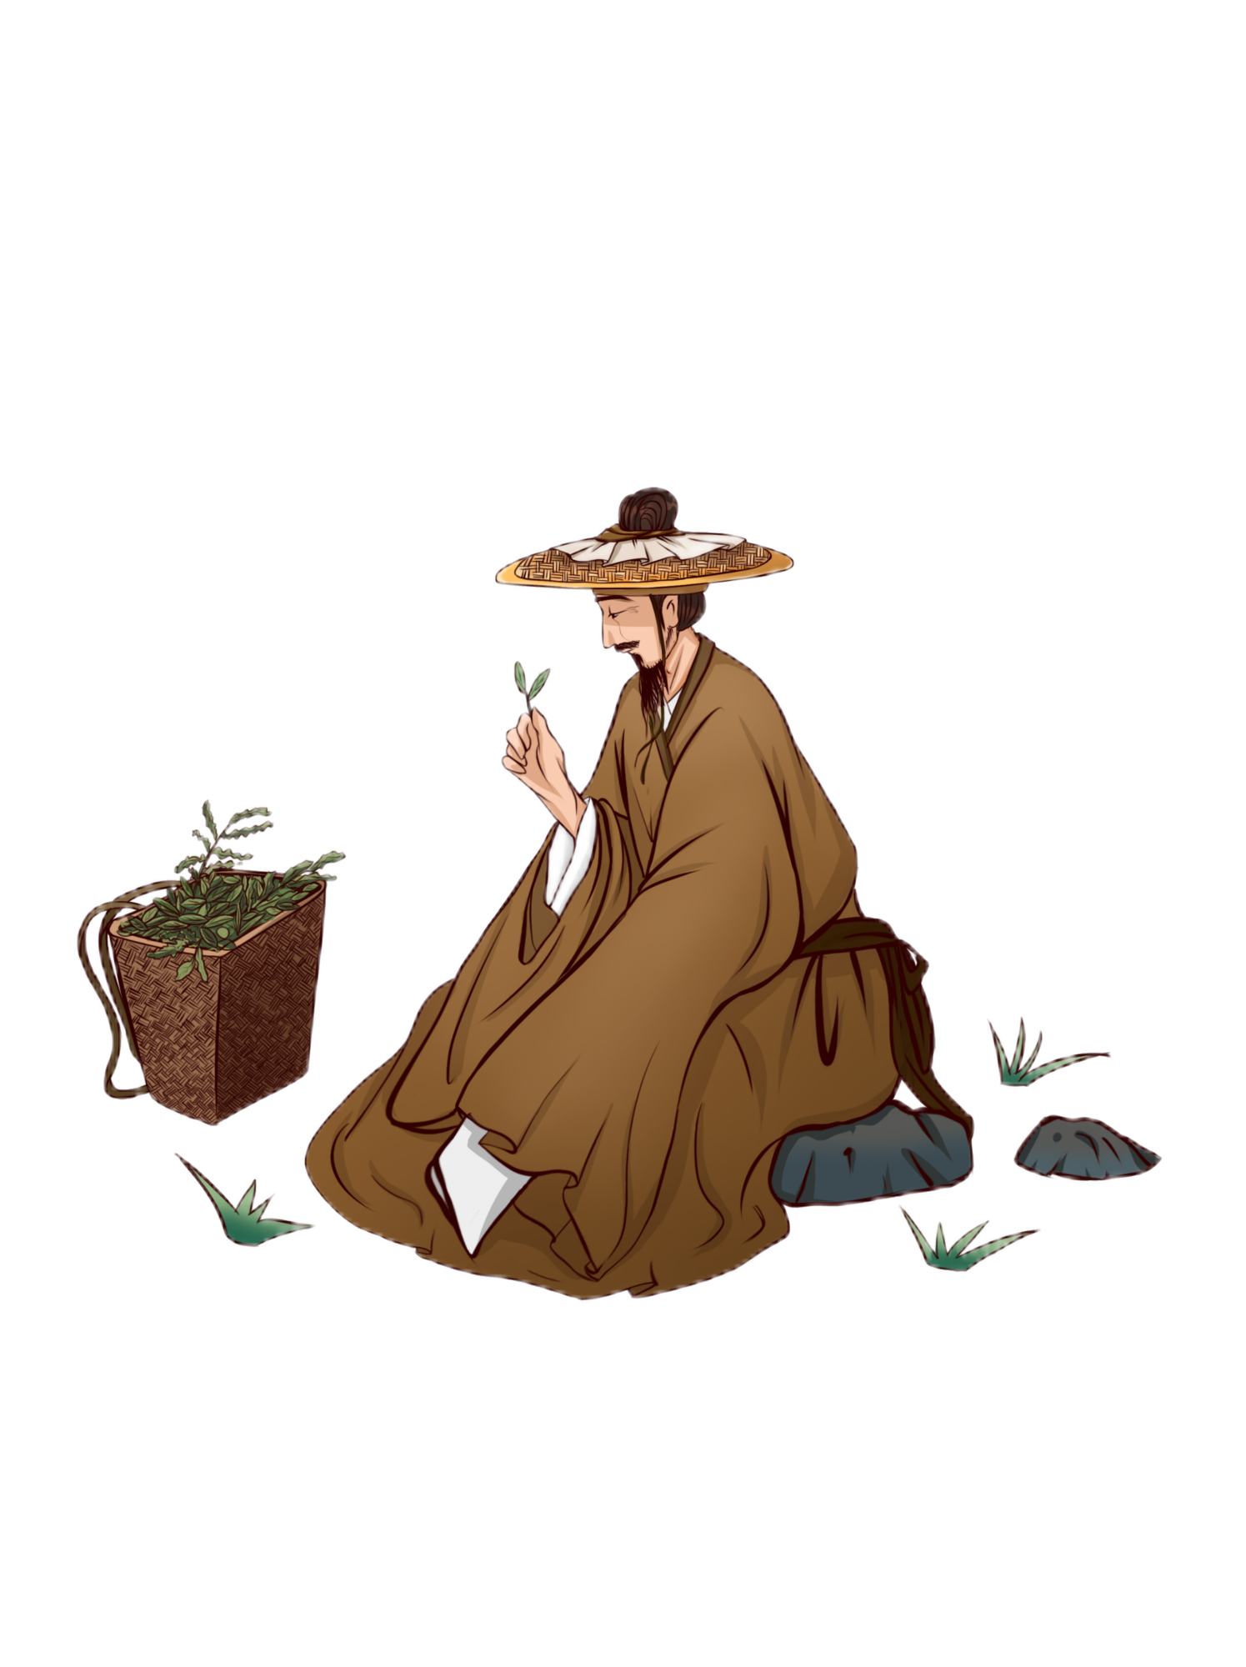
改善体质的养生建议
4. 阳虚体质养生建议
宜适当增加运动量（动则养阳）。
禁寒冷饮食，忌大量饮水（伤阳气），忌肥甘粘腻（不利脾运）。宜牛羊肉，宜适量辛辣。宜适量饮黄酒、白酒。
常备中药：红参、黄芪，肉桂、干姜。
常备中成药：附子理中丸、桂附地黄丸（可据方剂内容选用，晚睡前服）。
5. 寒性体质养生建议
宜增加运动量（动则生阳，阳盛则阴消）。
忌冷饮、冷食，忌大量饮水（伤阳气）。宜牛羊肉，宜辛辣，宜白酒。
常备中药：干姜、肉桂。
常备中成药：良附丸、艾附暖宫丸（根据病症，胃痛、痛经时服用）。

Slide 21
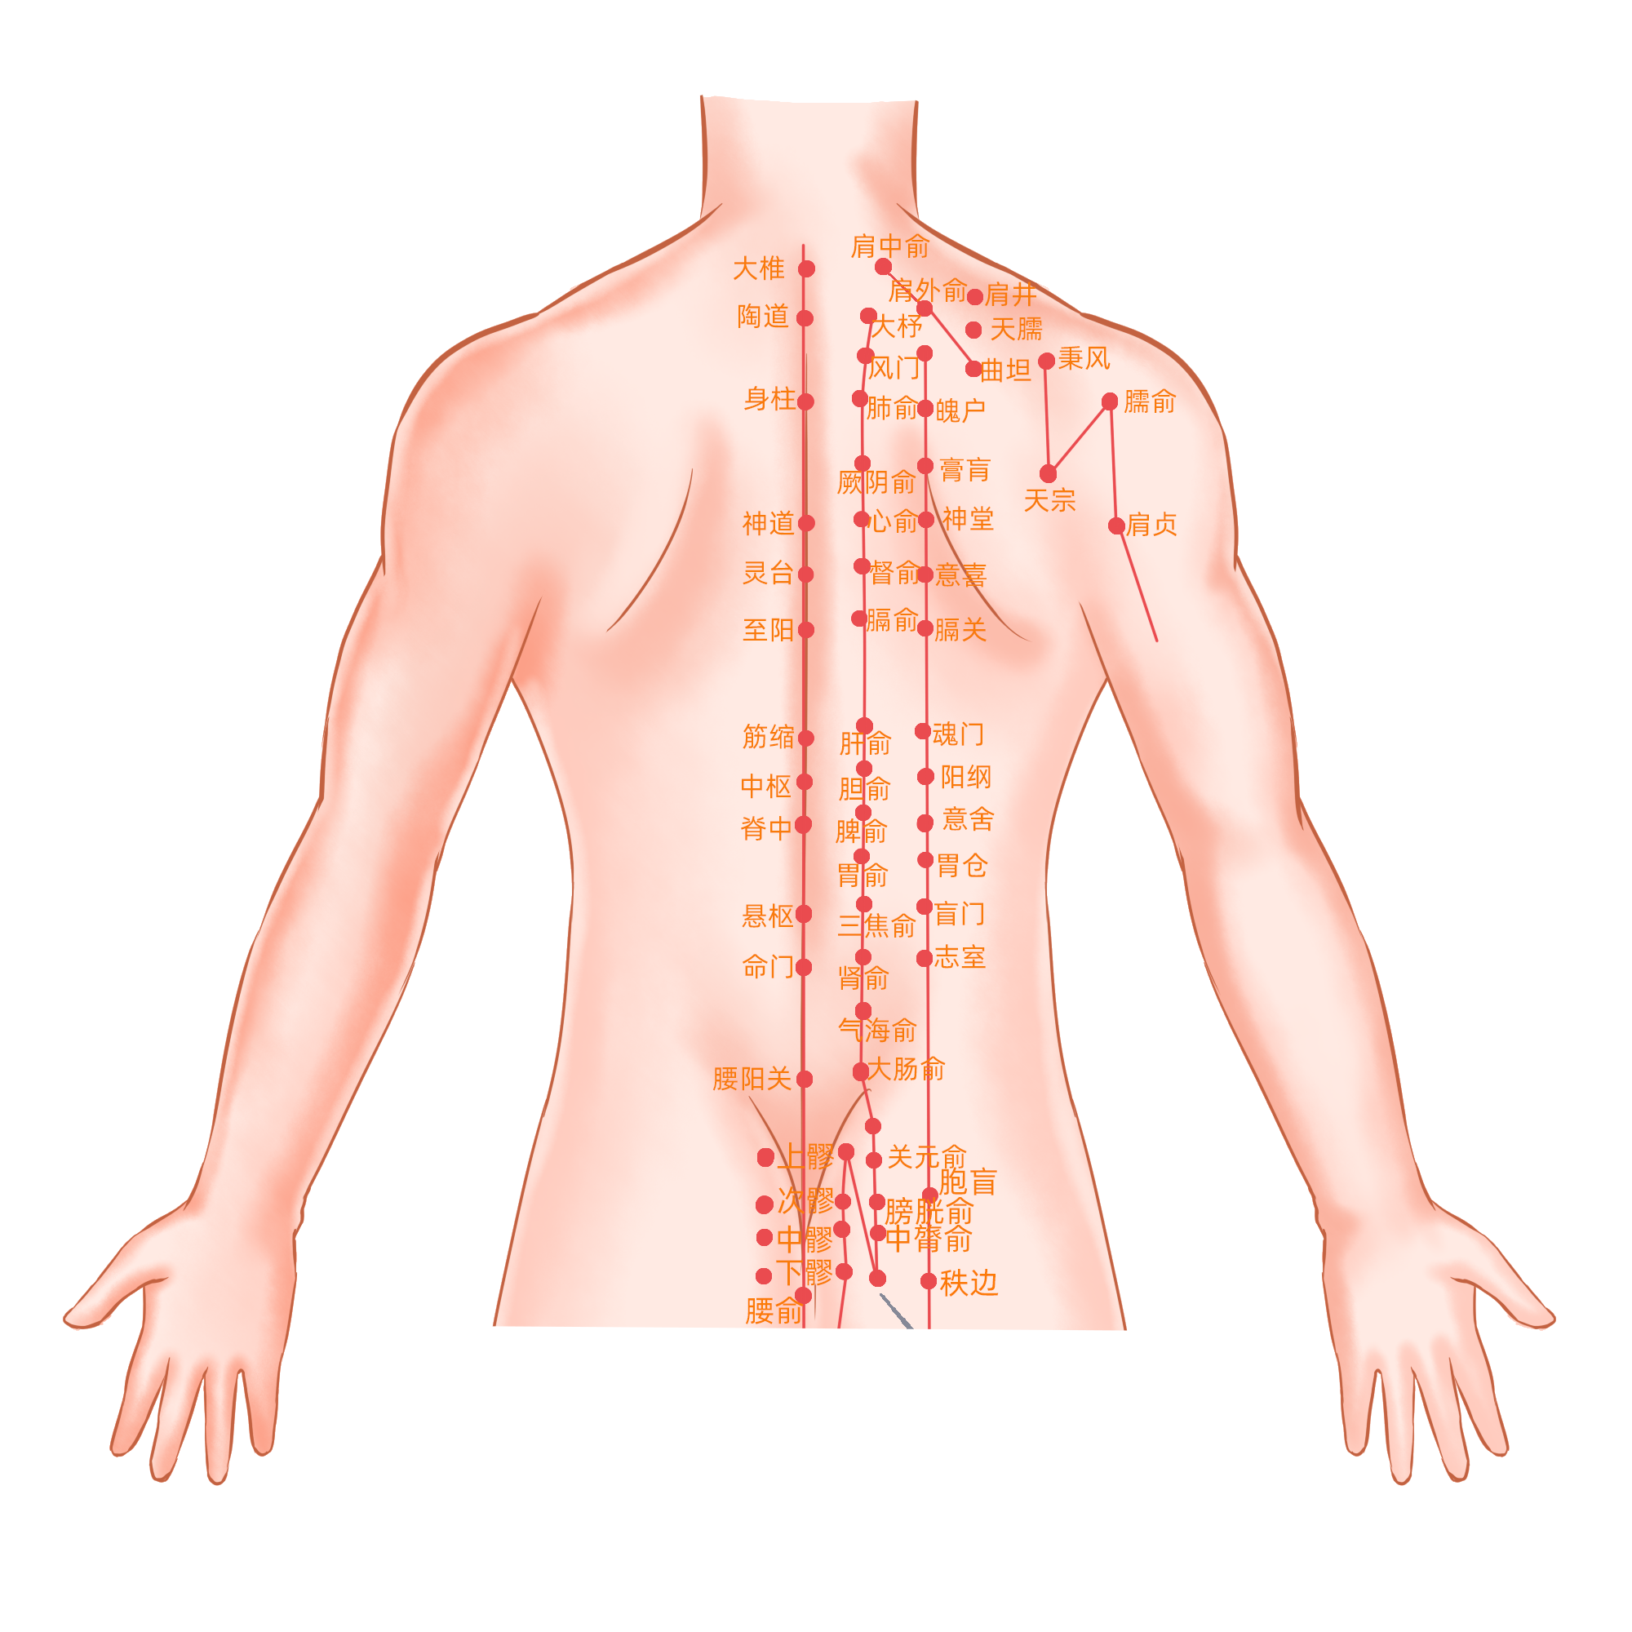
改善体质的养生建议
6. 热性体质养生建议
7. 湿性体质养生建议
增加运动量（令热有去处），如每周三次高强度健身运动。
慎辛辣、羊肉（助热），慎饮酒。宜猪肉、鸭肉、奶，宜水果，宜绿茶。
常备中药：黄连（症状较明显时，可以此药开水冲泡代茶饮）。
常备中成药：牛黄解毒丸、牛黄上清丸（症状明显时，可考虑午饭后服）。
宜适度增加运动量（动则生阳，阳盛则阴消）。
忌大量饮水，忌寒冷饮食（易伤阳气），忌油腻、粘腻饮食，减少甜食。宜牛羊肉，宜辛辣，宜薏米、杂粮。
常备中药：薏苡仁、茯苓（宜煎汤代茶饮）。
常备中成药：参苓白术丸、二妙丸（湿盛常年腹泻宜前，湿热交错宜后）。

Slide 22
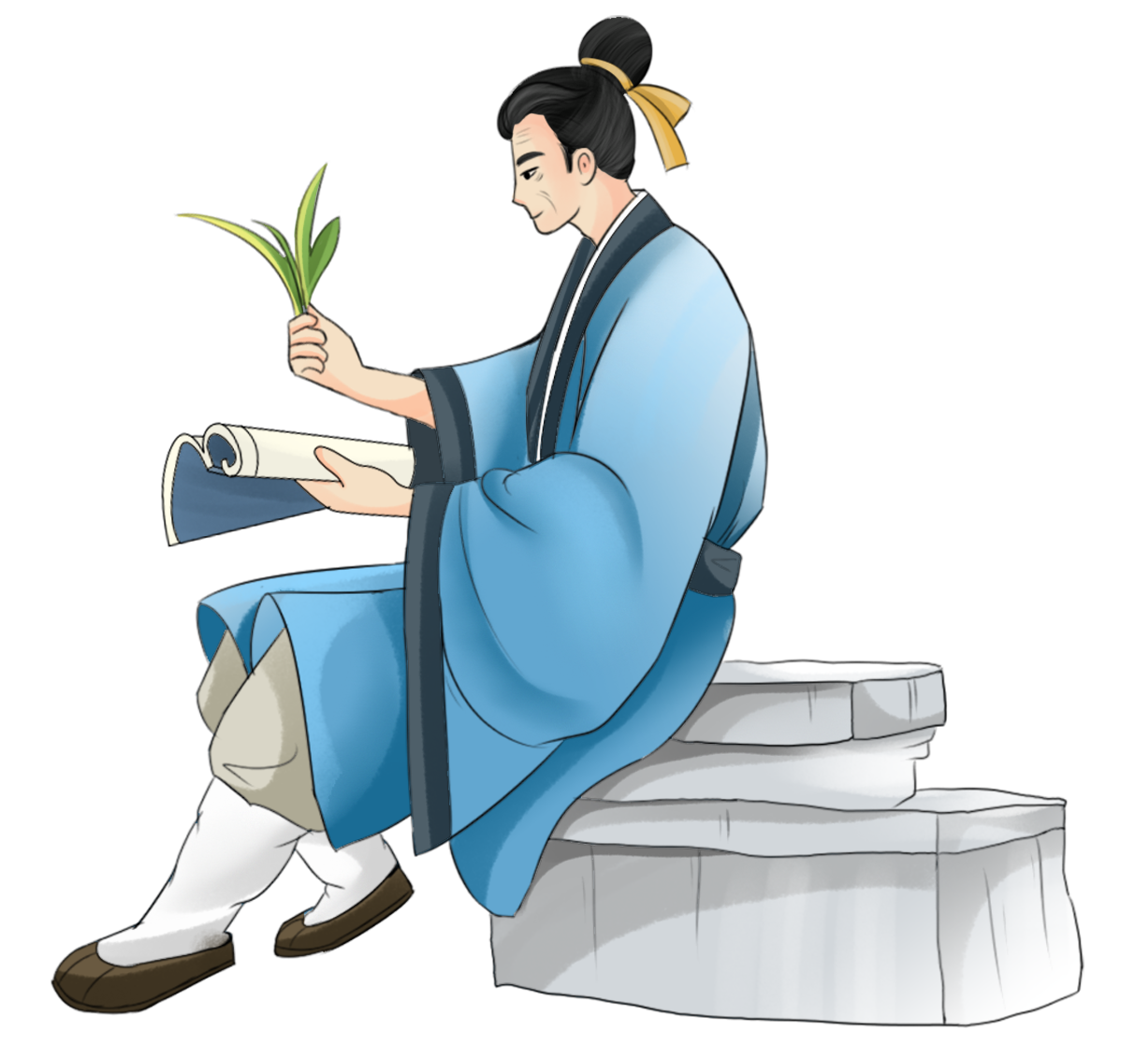
宜调整心态，增加户外运动，避免独处（解神之闭，行气之郁）。
忌肥甘滋腻（加重气滞），宜食酸、辣。
常备中药：柴胡、香附、白芍（症状较明显时，可用三药各十克，开水冲泡代茶饮）。
常备中成药：逍遥丸、加味逍遥丸（情绪不佳，随即服此，可将不良情绪对身体的负面影响降到最低程度）。
改善体质的养生建议
8. 气滞体质养生建议

Slide 23
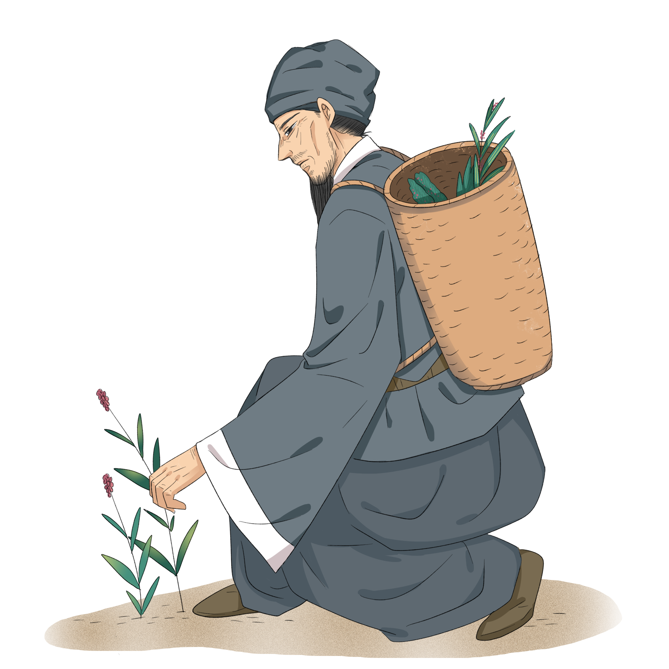
改善体质的养生建议
9. 血瘀体质养生建议
宜增加运动量（动则气血流通，瘀血得化）。
忌寒冷饮食（伤阳气）。宜牛羊肉。
常备中药：当归、丹参。（偏寒则用当归，偏热则用丹参，开水冲泡代茶饮）
常备中成药：血府逐瘀胶囊、艾附暖宫丸（气滞血瘀则宜血府逐瘀，寒瘀交错则宜艾附暖宫，随症状轻重服，女性经期忌服）。

Slide 24
谢谢聆听！

